Slide 1
Проект
«Здоровым быть
здорово!»
группа №4
для детей от 5 до 7 лет группы компенсирующей направленности
по реализации образовательной области «Физическое развитие»
срок проведения : с 09.01. по 31.01.2019 года
Подготовила
воспитатель: Зубарева И.В

Slide 2
«Приобрести здоровье – храбрость,
сохранить его – мудрость,
а умело распорядиться им – искусство».
Франсуа Волетер.

Slide 3
Актуальность проекта.
Воспитание ценностного отношения к здоровью- одна из важнейших задач дошкольной ступени образования. Актуальность определяется основными задачами в соответствии с требованиями ФГОС ДО:
Пункт 1.6, подпункт 6. Формирование общей культуры личности детей, в том числе ценностей здорового образа жизни.
Пункт 1.6, подпункт 9. Обеспечение психолого-педагогической поддержки семьи и повышение компетентности родителей (законных представителей) в вопросах развития и образования, охраны и укрепления здоровья детей.
Пункт 2.6. Обеспечение развития личности ребёнка – физического развития- становление ценностей здорового образа жизни, овладение его элементарными нормами и правилами( в питании, двигательном режиме, в закаливании, при формировании полезных привычек и т. д.).

Slide 4
Проблема проекта.
Низкий показатель индекса здоровья детей группы -25
( за 2018-2019 учебный год) и высокая заболеваемость обусловлены рядом причин:
-Большинство воспитанников группы соматически ослаблены;
-есть дети часто болеющие (2 ребёнка III группа здоровья);
-частые пропуски детьми утренней гимнастики;
-одежда детей не всегда соответствовала температурному режиму;
- Низкая двигательная активность.
-Недостаточное пребывание на свежем воздухе
-формы работы с родителями были малоэффективны.
Необходим поиск новых подходов к оздоровлению детей, приобщение родителей к активной работе по укреплению организма воспитанников.

Slide 5
Цель проекта:
Формирование привычки к здоровому образу жизни у детей дошкольного возраста, через систему знаний и представлений об окружающем мире, привлечение родителей к решению оздоровительных задач.

Slide 6
Задачи:
сохранять и укреплять здоровье детей;
формировать потребность в физическом и нравственном самосовершенствовании, в здоровом образе жизни;
прививать культурно — гигиенические навыки;
обучать правильному поведению в экстремальных ситуациях, развивать умение предвидеть опасность;
расширять взаимодействие детского сада и родителей в целях укрепления здоровья детей.

Slide 7
Девиз проекта:
«Быть здоровым – здорово!»
Педагогическое кредо проекта:
Здоровье ребенка превыше всего, Богатство земли не заменит его Здоровье не купишь, никто не продаст Его берегите, как сердце, как глаз.
Ж. Жабаев

Slide 8
Значимость Проекта для всех его участников: Дети получают знания о здоровом образе жизни. Воспитатель продолжает осваивать метод проектирования, который позволяет эффективно развивать познавательно-исследовательское и творческое мышление дошкольников. Родители активно участвуют в совместных мероприятиях.

Slide 9
Этапы реализации проекта.
Подготовительный этап.
-Сбор и систематизация информации по теме «Здоровье-это здорово».
-Проведение опроса среди детей «Что такое здоровье?».
-Изучение методической литературы по теме «Здоровье-это здорово».
-Сообщение на родительском собрании: «Роль родителей в укреплении здоровья детей и приобщение их к здоровому образу жизни».
-Подготовка методического материала: рассказов, стихов, загадок, кроссвордов, мультфильмов.
-Подбор иллюстраций, сюжетно-ролевых игр, дидактических игр по данной теме.
-Подбор художественной литературы по данной теме.

Slide 10
Основной этап.
Социально-коммуникативное развитие:
Создание игровых ситуаций:
Сюжетно-ролевые игры:
«Больница», «Поликлиника», «Вылечим куклу», «Мишка заболел», «Научим куклу мыть руки», «Доктор Айболит в гостях у ребят», «Аптека».
Дидактические игры: «Полезные и вредные привычки», «Собери картинку», «Съедобное-несъедобное», «В страну здоровяков», «Азбука здоровья», «Магазин», «Полезно-неполезно», «Пирамида здоровья»
Художественно-эстетическое развитие:
Рисование «Овощи и фрукты, полезные для здоровья», «Как мы гуляем на прогулке», « Мы играем в подвижную игру «Охотники и зайцы», «Будь здоров!», «Не ленись на зарядку становись»
Аппликация «Мы делаем зарядку», «Лыжник».
Лепка «Витаминный вклад»
Конструирование «Стадион», «Каток», «Больница для кукол».

Slide 11
Познавательное и речевое развитие:
ООД «Где прячется здоровье?», «Кухня внутри меня», «Человек и части его тела», Составление рассказа по собственному рисунку «Мы здоровыми растем»
Беседа с детьми по темам: «Что такое режим дня и из чего он состоит?», «Чтоб здоровым быть всегда, нужно закаляться», «Гигиена тела», «Гигиена рта», «Грязные руки грозят бедой», «Береги зрение с детства», «Чтобы зубы не болели», «Движение вместо лекарств», «Режим дня», «О полезных и вредных привычках», «Почему люди болеют», «Гуляем и играем», «Закаляемся», «Почему случаются опасные травмы», «Опасные домашние предметы», «Сделай компьютер своим другом», «Зимние игры и забавы»
Беседа-размышление с детьми «Что такое здоровый образ жизни»
Чтение рассказов Т.А. Шорыгиной «Про девочку Таню и о её режиме дня», «Кто с закалкой дружит, никогда не тужит», «Чистота-залог здоровья», «Полезные и вредные привычки», И. Семёновой «Учусь быть здоровым или Как стать неболейкой».
Чтение произведений К.И. Чуковского «Мойдодыр», «Айболит».
Чтение стиха А. Барто «Девочка чумазая».
Рассматривание иллюстраций о здоровом образе жизни.

Slide 12
Мультсеансы:
«Мойдодыр», «Айболит», «Ох и Ах»«Смешарики» из серии «Азбука здоровья»: «Распорядок», «Быть здоровым здорово», «Личная гигиена», «Кому нужна зарядка», «Горький вкус справедливости», «Скажи микробам «Нет!», «Если хочешь быть здоров»;«Королева зубная щётка», «Здоровый образ жизни», «Митя и микробус»,.Просмотр программы «Доктор Малышкина»
Развивающие видеофильмы «Кровь. Состав крови», «Желудок. Строение желудка»,» Сердце. Строение сердца», «Лёгкие. Строение лёгких», «Мозг. Строение мозга.», «Ухо. Строение уха».
Физическое развитие:
Физкультминутки, музыкальные минутки, релаксация;
Утренняя гимнастика, гимнастика пробуждения, пальчиковая гимнастика;
Закаливание: воздушное и обширное умывание, ежедневное полоскание горла травами, принятие воздушных ванн, хождение босиком по полу и гимнастическому коврику,;
Физкультурные занятия, комплексы по профилактике плоскостопия и нарушения осанки, подвижные игры и игровые упражнения по желанию детей;
Спортивные досуги и развлечения с участием родителей: «Ловкие и умелые», «Забавы Бабы Яги», «Путешествие к здоровью»

Slide 13
Консультации для родителей:
«Красивая осанка-здоровая спина», «Значение физической культуры в жизни ребёнка», «Позаботимся о здоровье детских ног», «Роль физических упражнений в развитии детей», «Воспитание навыков здорового образа жизни в семье», «Физическая готовность ребёнка к школе», «Роль физкультурно-игровой среды в психическом воспитании ребёнка»;
Сообщение на родительской встречи «Преемственность детского сада и семьи по физическому воспитанию детей»;
Оформление приёмной группы папками-передвижками по теме ЗОЖ.

Slide 14
Заключительный этап:
День открытых дверей: Совместная образовательная деятельность на тему: «Детский выпуск программы «Жить здорово!»», с презентацией проекта семей победителей .
Выставка рисунков «Если хочешь быть здоров »
Викторина «Царство здоровья»
Драматизация сказки для малышей и родителей «Секреты здоровья»
Совместно с родителями изготовление лэпбука «Моё здоровье» и макета «Строение человека»
Оформление проекта «Здоровым быть здорово!» и ознакомление родителей с его результатами.

Slide 15
Ожидаемые результаты по проекту.
Для детей.
Сформированные навыки ЗОЖ.
Сформированная гигиеническая культура.
Наличие потребности в ЗОЖ, изменение отношения к своему здоровью.
Создание цикла ООД по теме: «Здоровье-это здорово».
Для родителей.
Создание цикла консультаций для родителей по сохранению и укреплению здоровья детей.
Активное участие в жизнедеятельности детей группы.
Для педагогов.
Повышение профессионального уровня педагогов в вопросах ЗОЖ.
Качественное освоение педагогами инновационных технологий оздоровления детей.

Slide 16
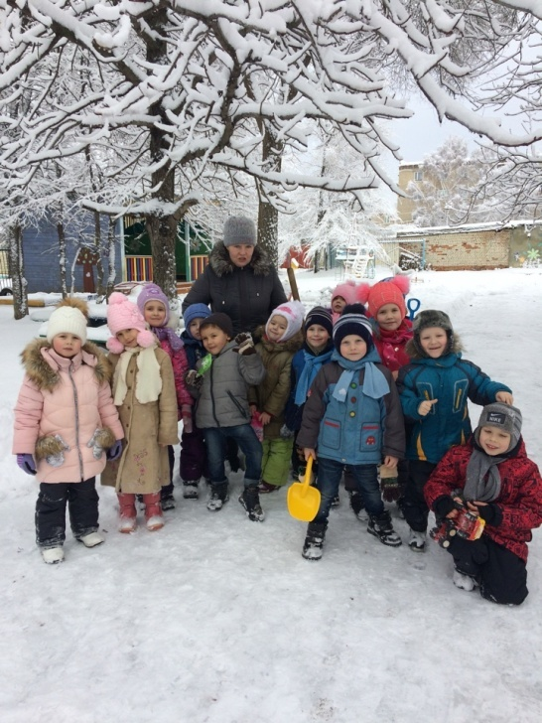
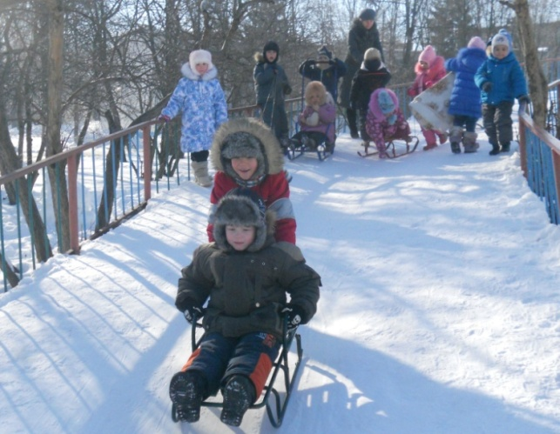
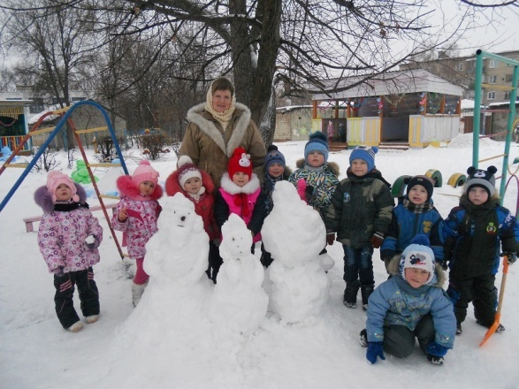
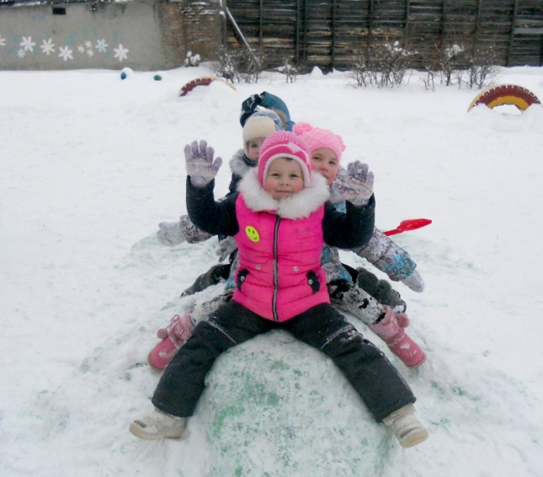
Прогулки
на свежем воздухе

Slide 17
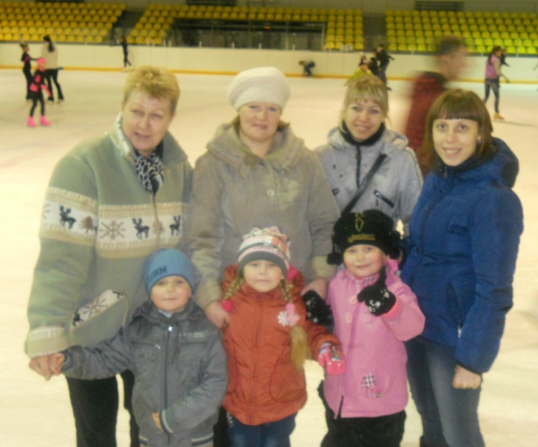
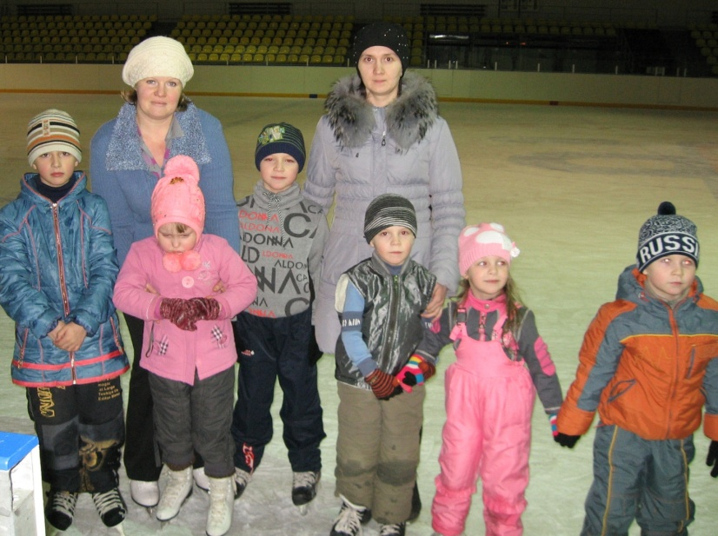
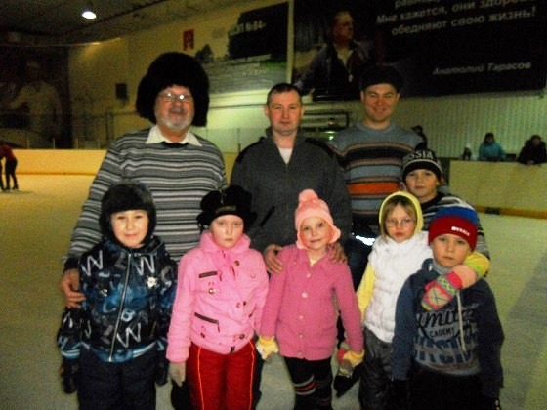
Совместные походы на каток

Slide 18
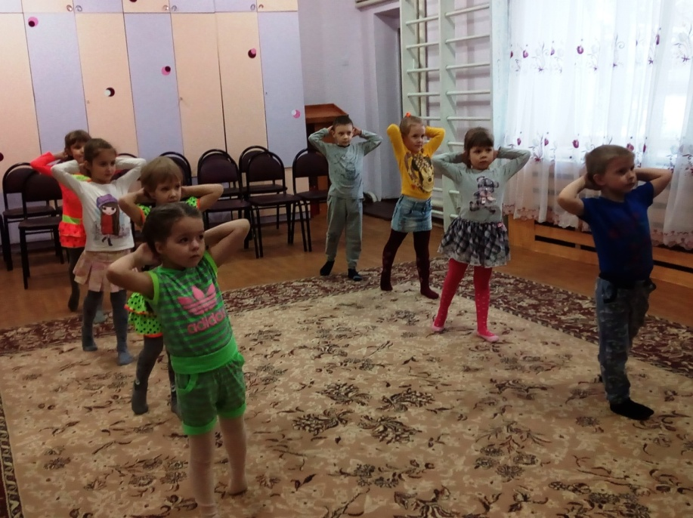
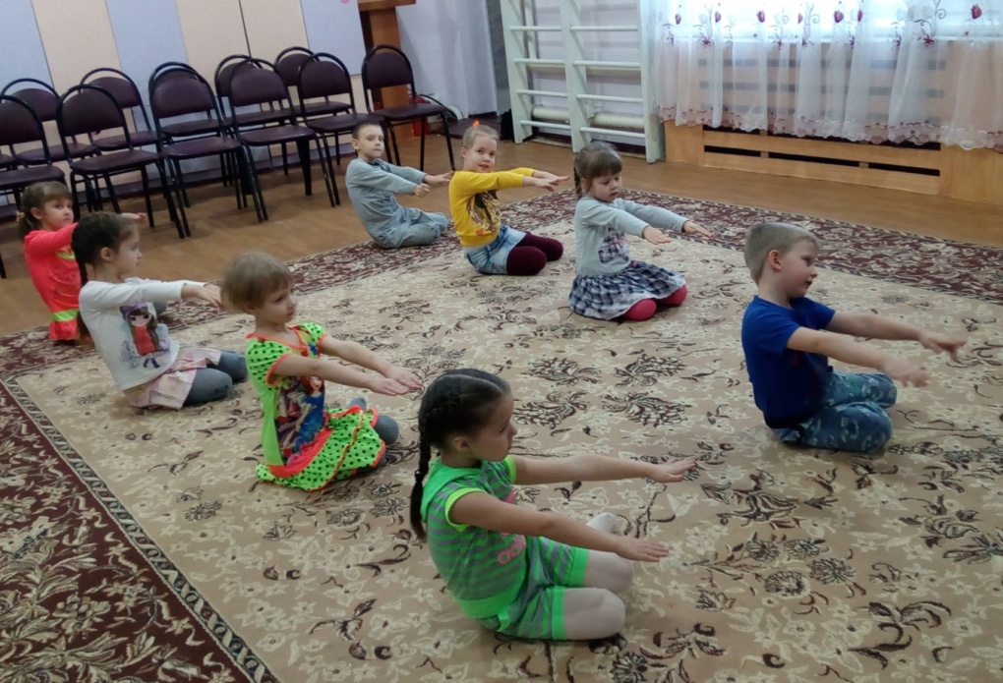
Утренняя гимнастика

Slide 19
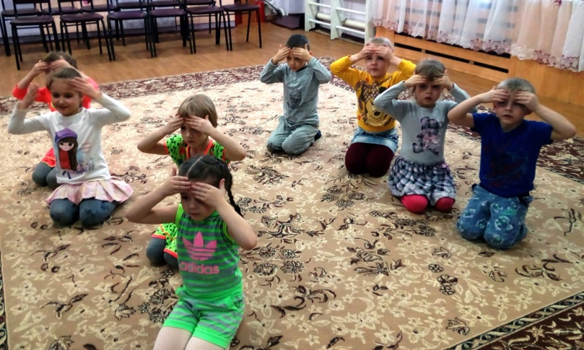
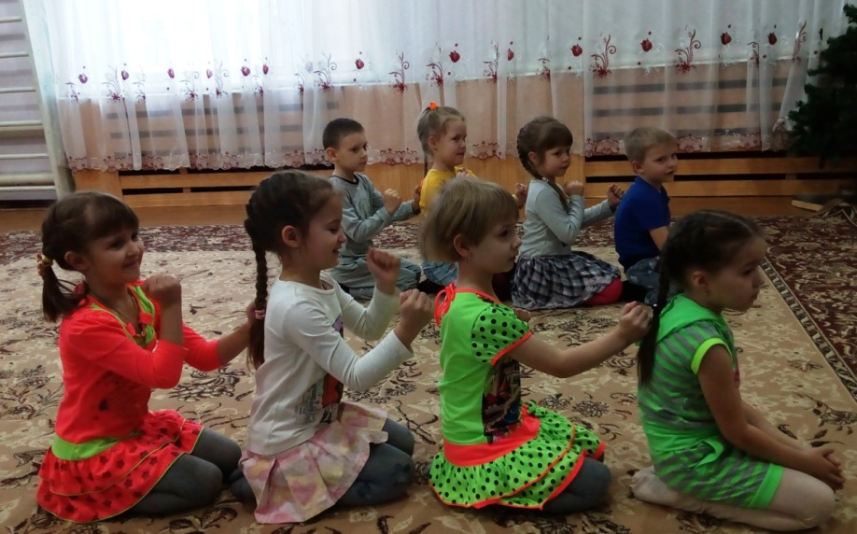
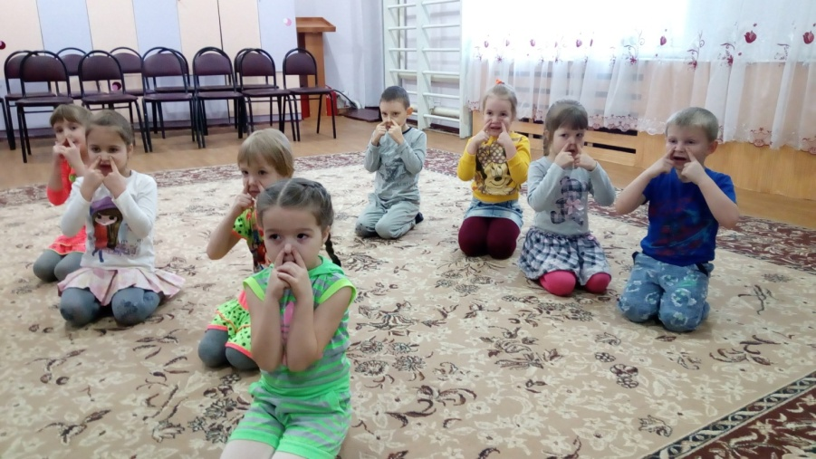
Точечный массаж

Slide 20
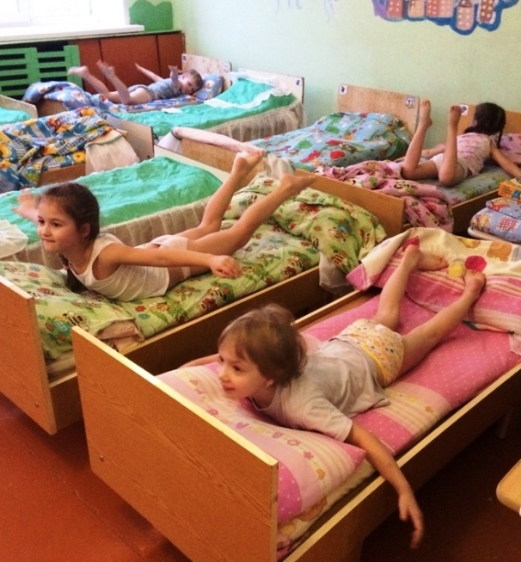
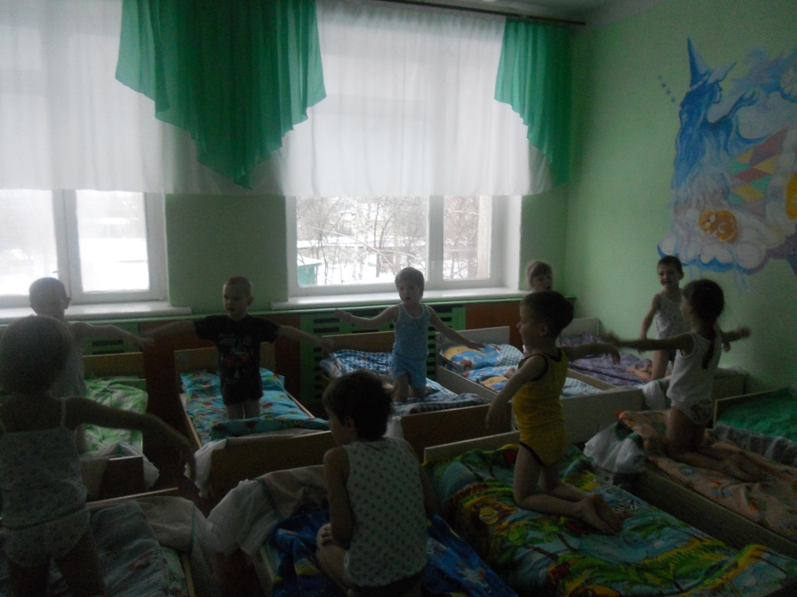
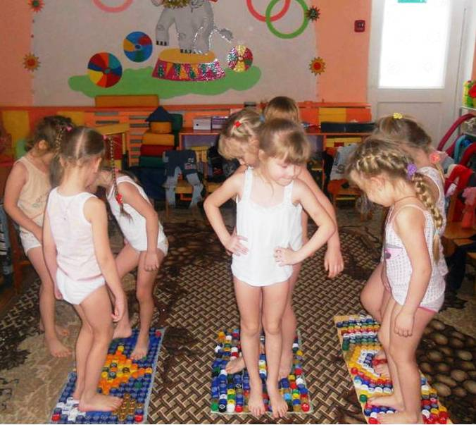
Гимнастика
после сна

Slide 21
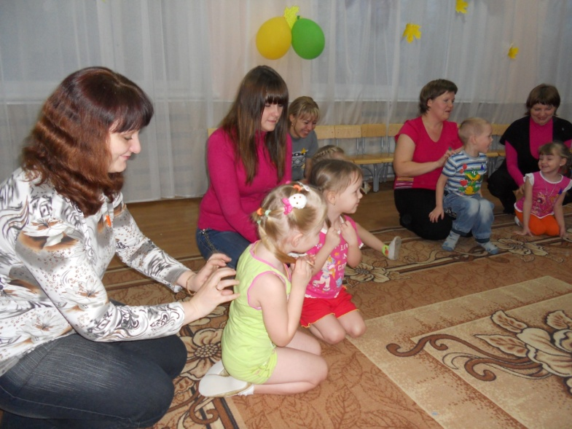
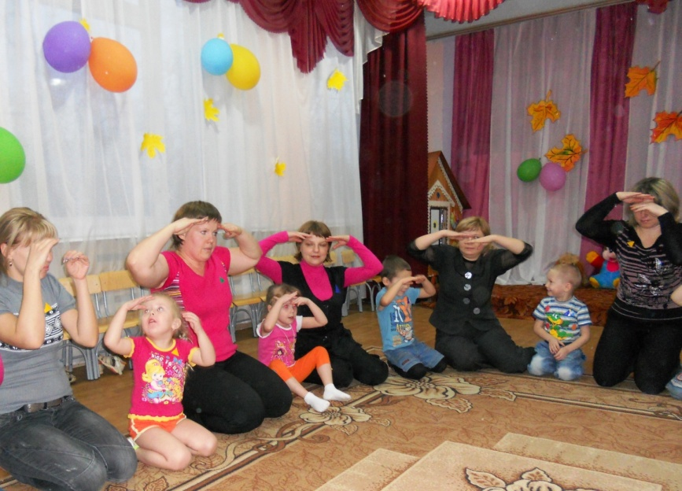
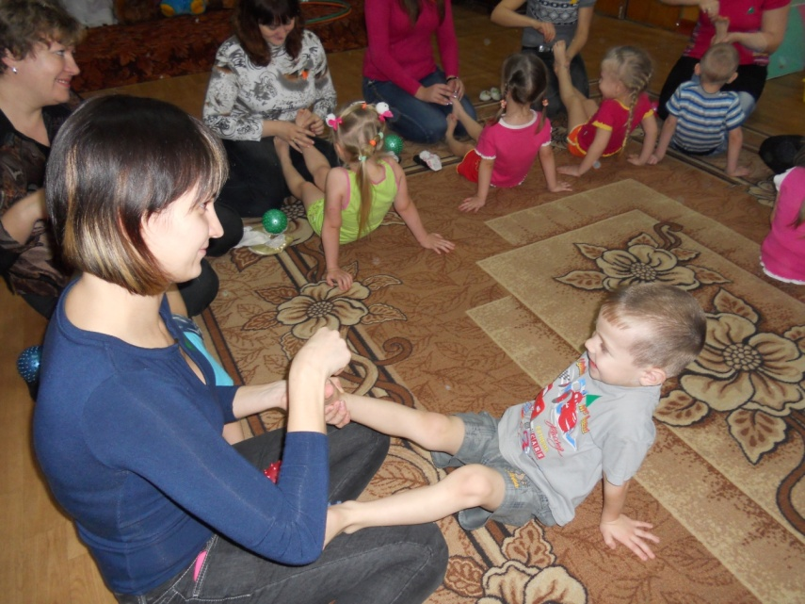
Физкультурный практикум
с родителями
«Путешествие к здоровью»

Slide 22
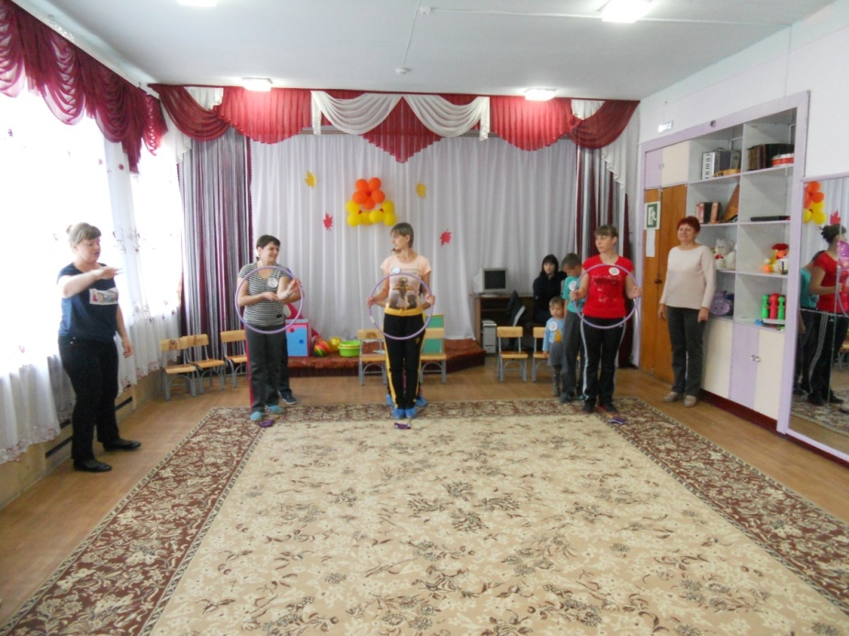
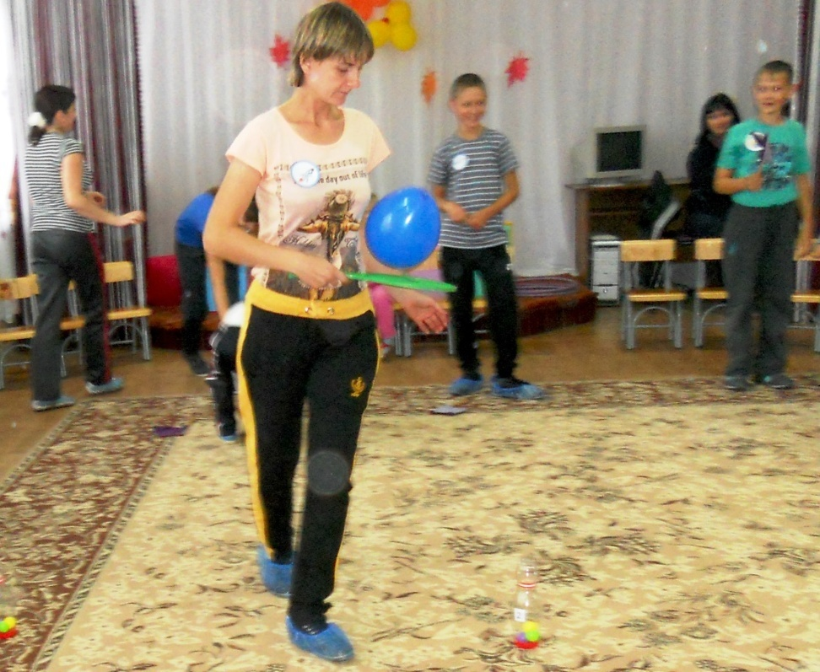
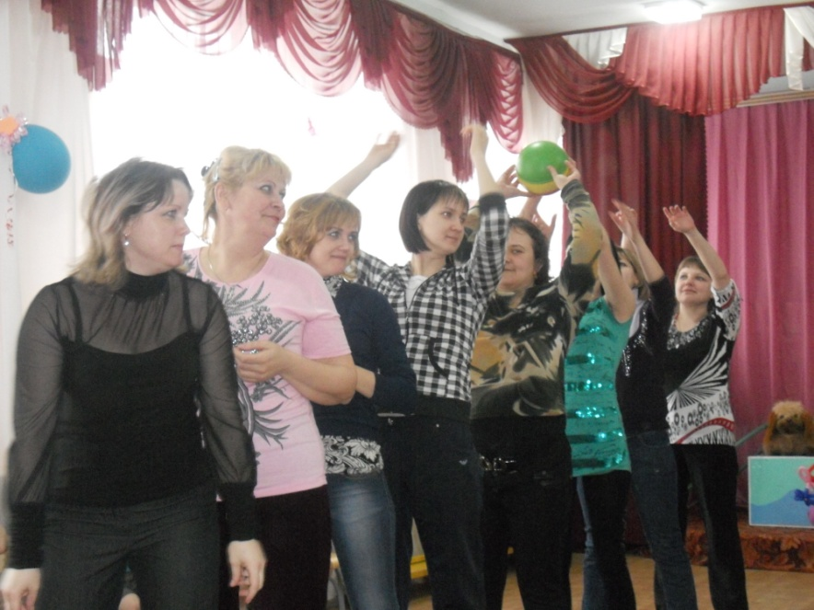
Физкультурный досуг
с родителями
«Ловкие и умелые»

Slide 23
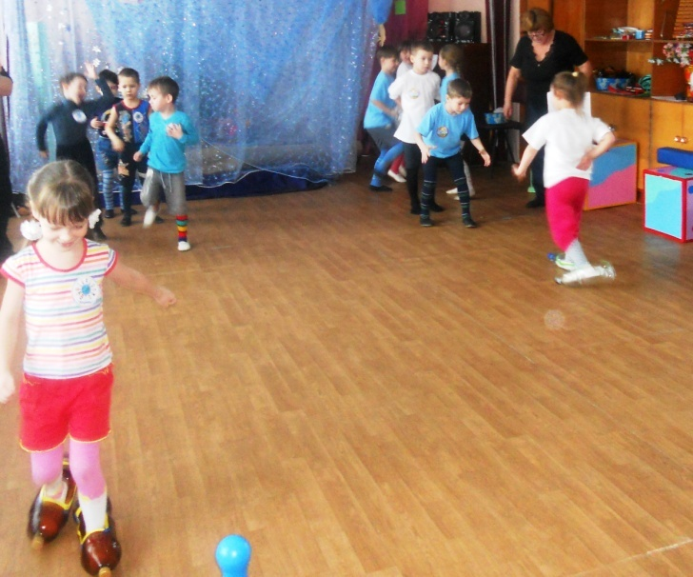
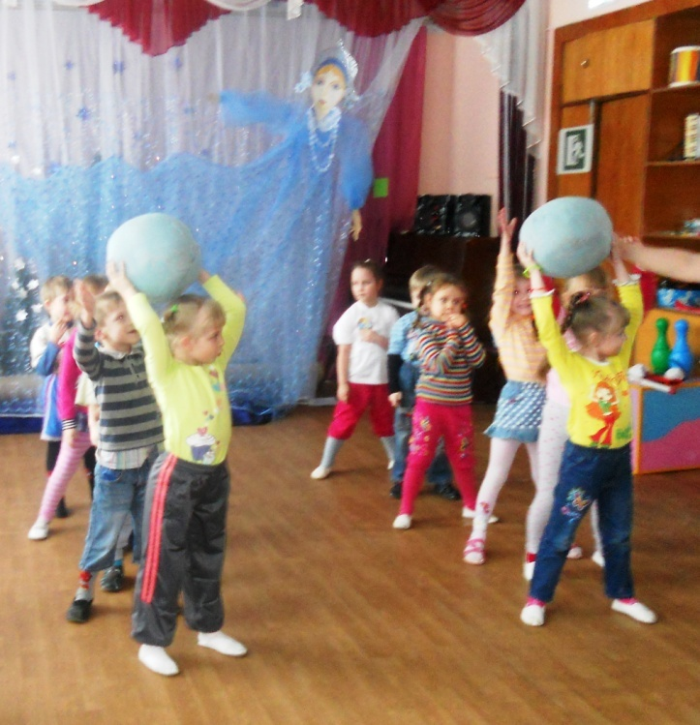
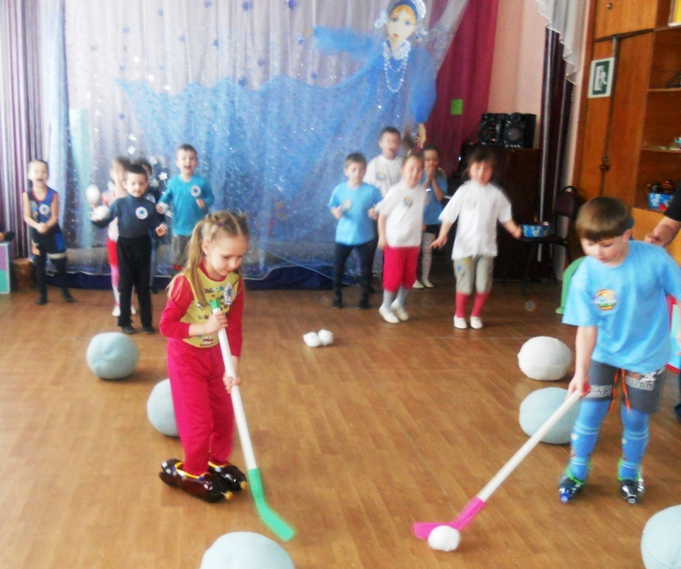
Физкультурный досуг
«Забавы Бабы- Яги»

Slide 24
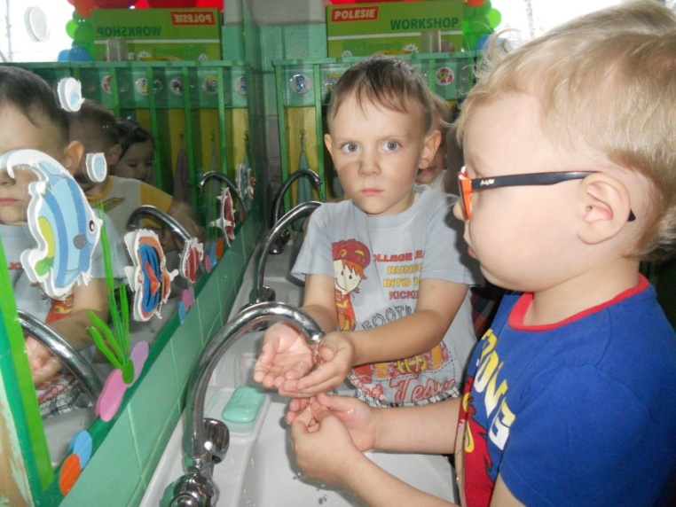
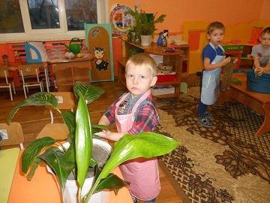
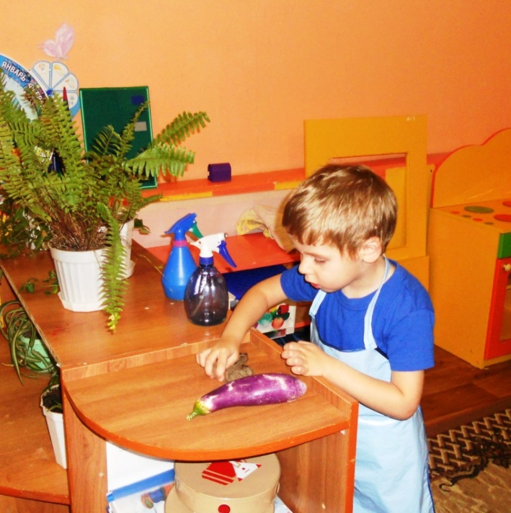
Хозяйственно- бытовой труд
«Чистота - залог здоровья»

Slide 25
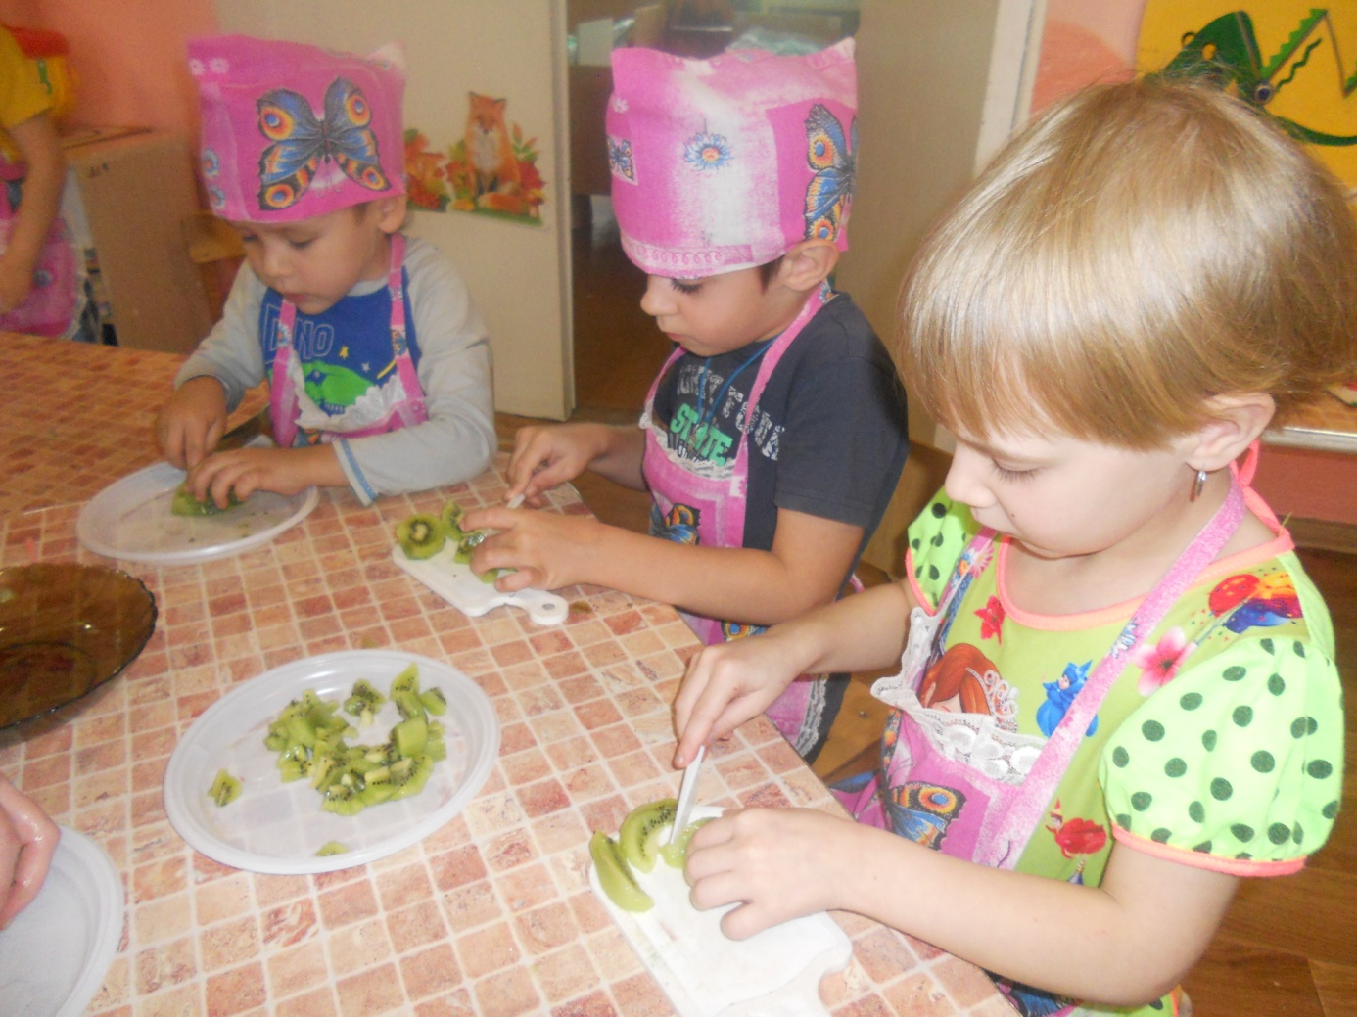
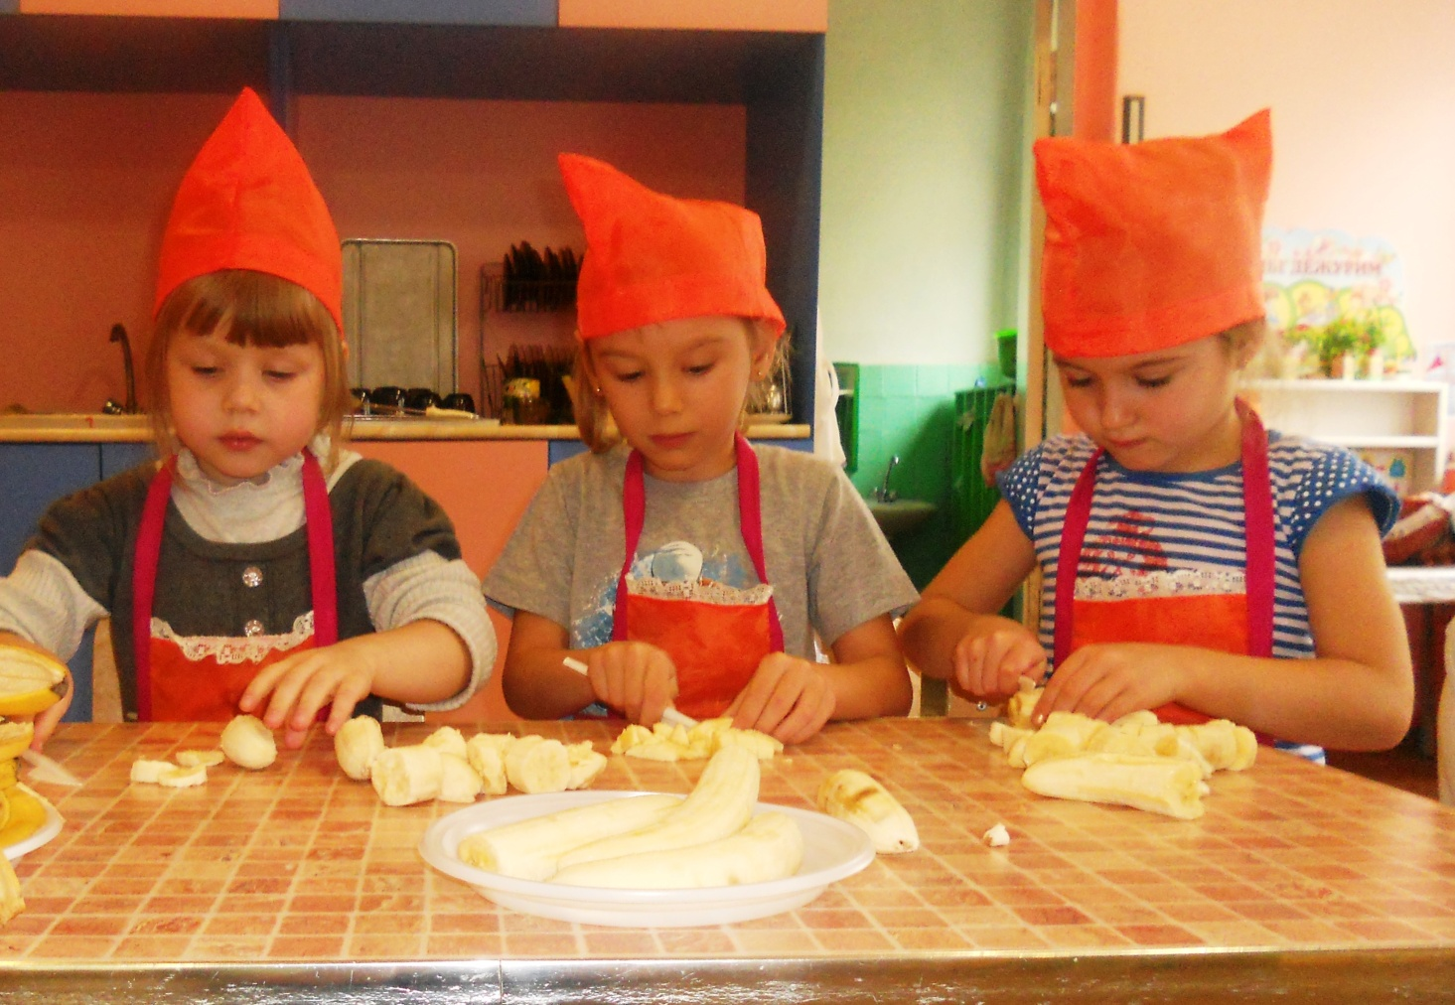
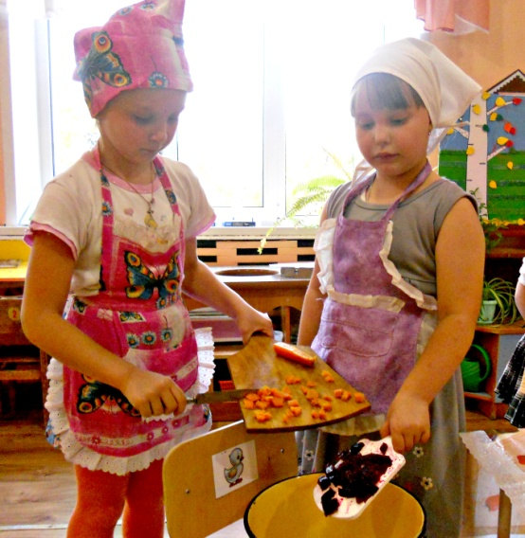
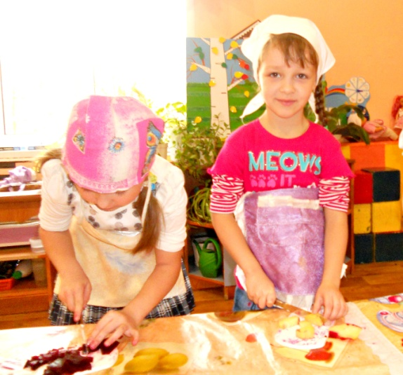
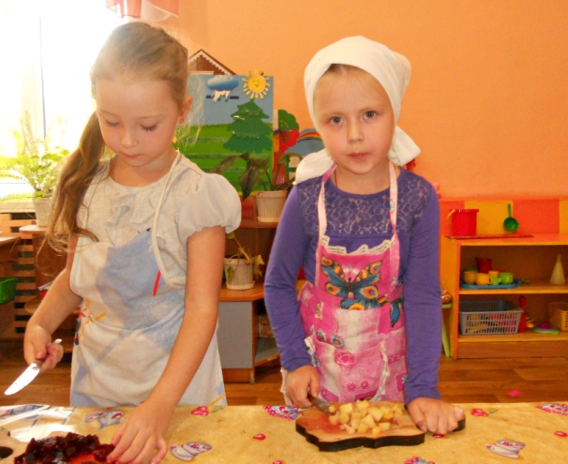
Совместный труд
«Готовим фруктовый салат»

Slide 26
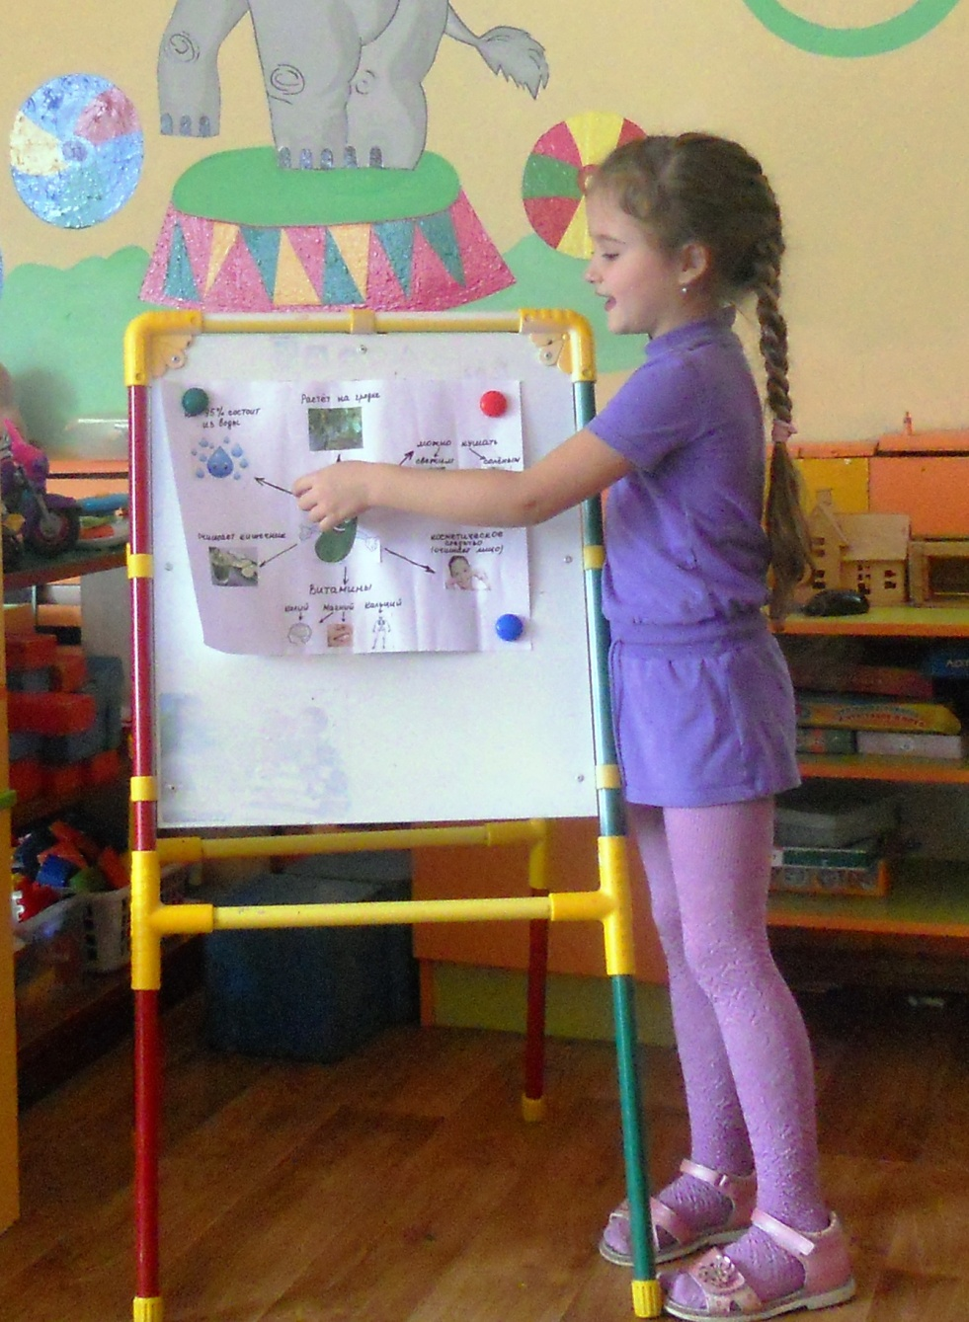
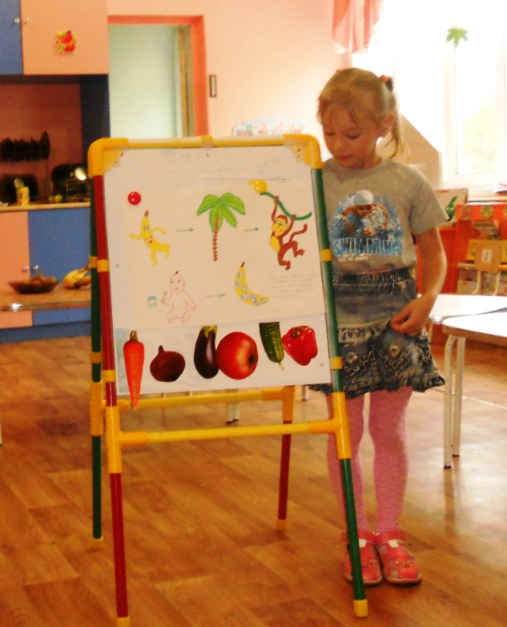
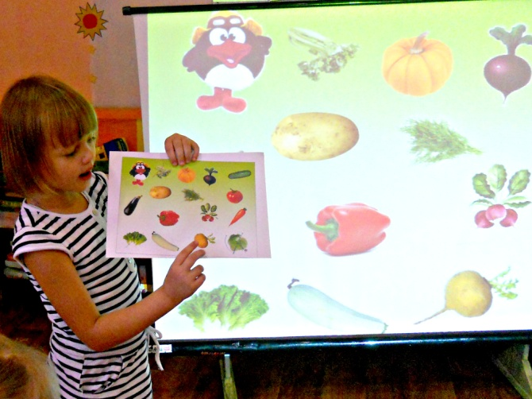
Презентация
«Овощи и фрукты- полезные продукты»

Slide 27
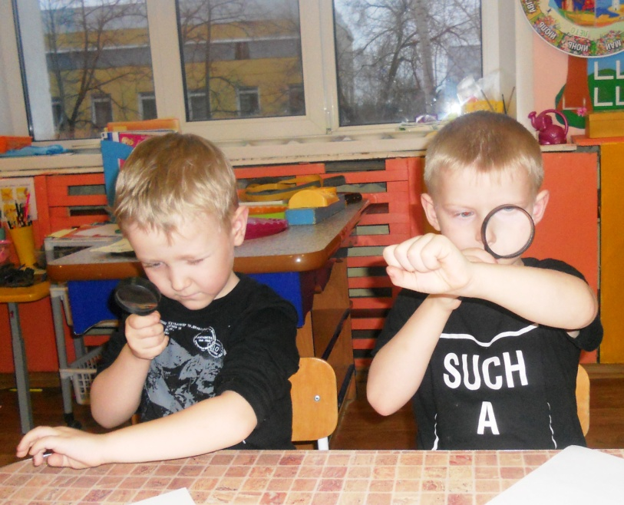
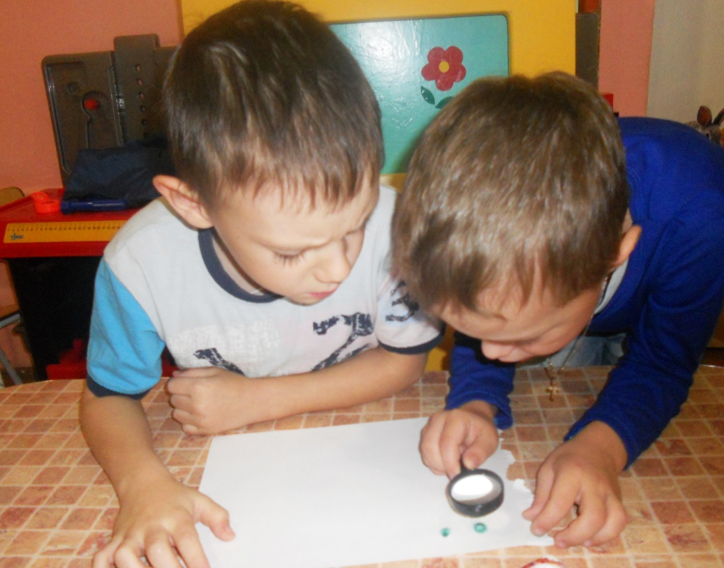
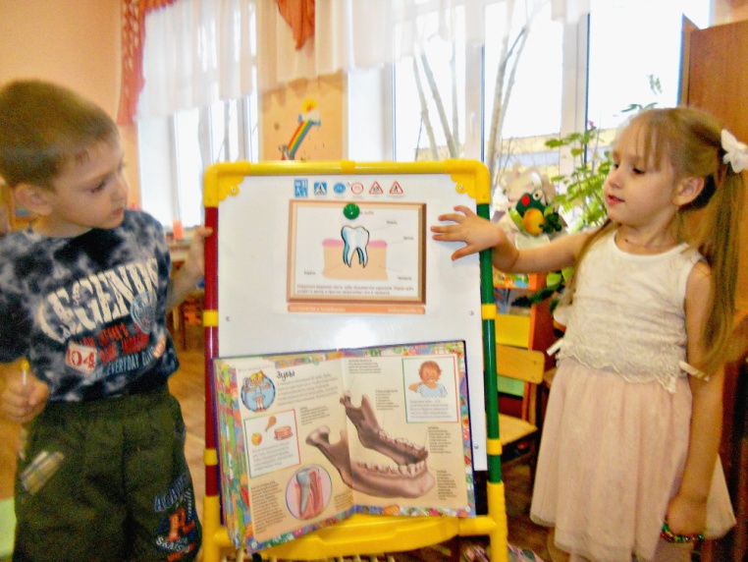
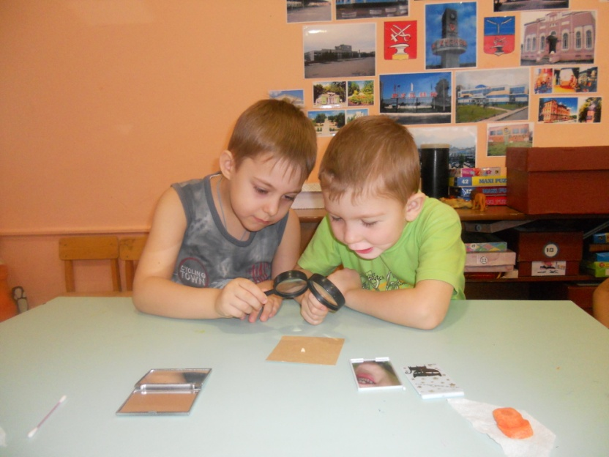
ООД по «Познавательному развитию»
«Что у нас внутри»»

Slide 28
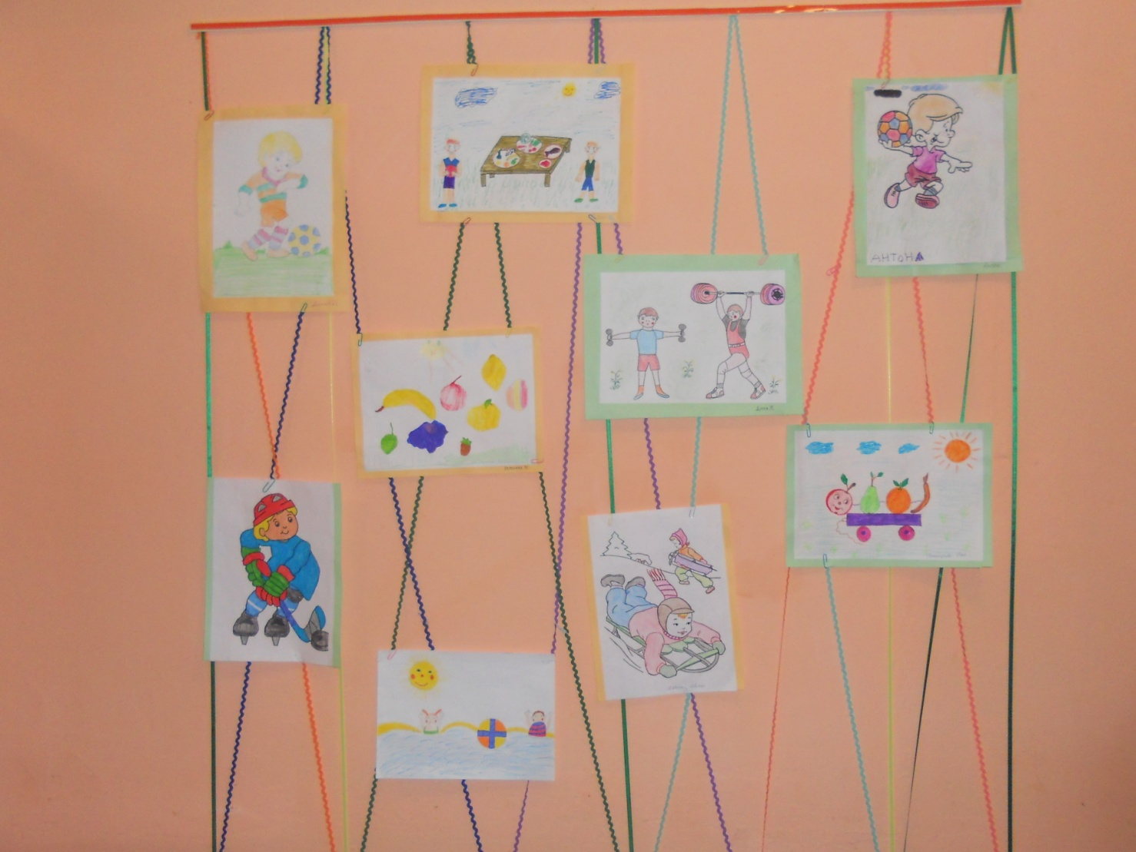
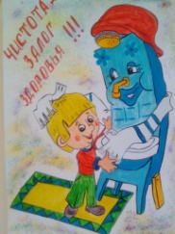
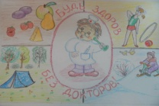
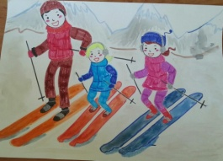
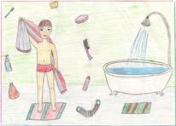
Выставка рисунков
«Если хочешь быть здоров»

Slide 29
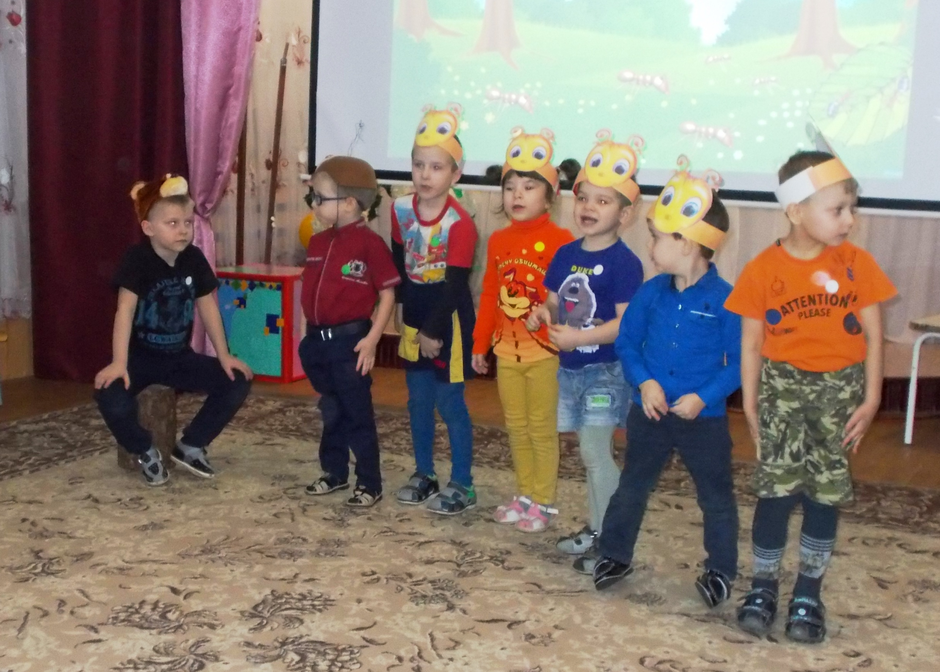
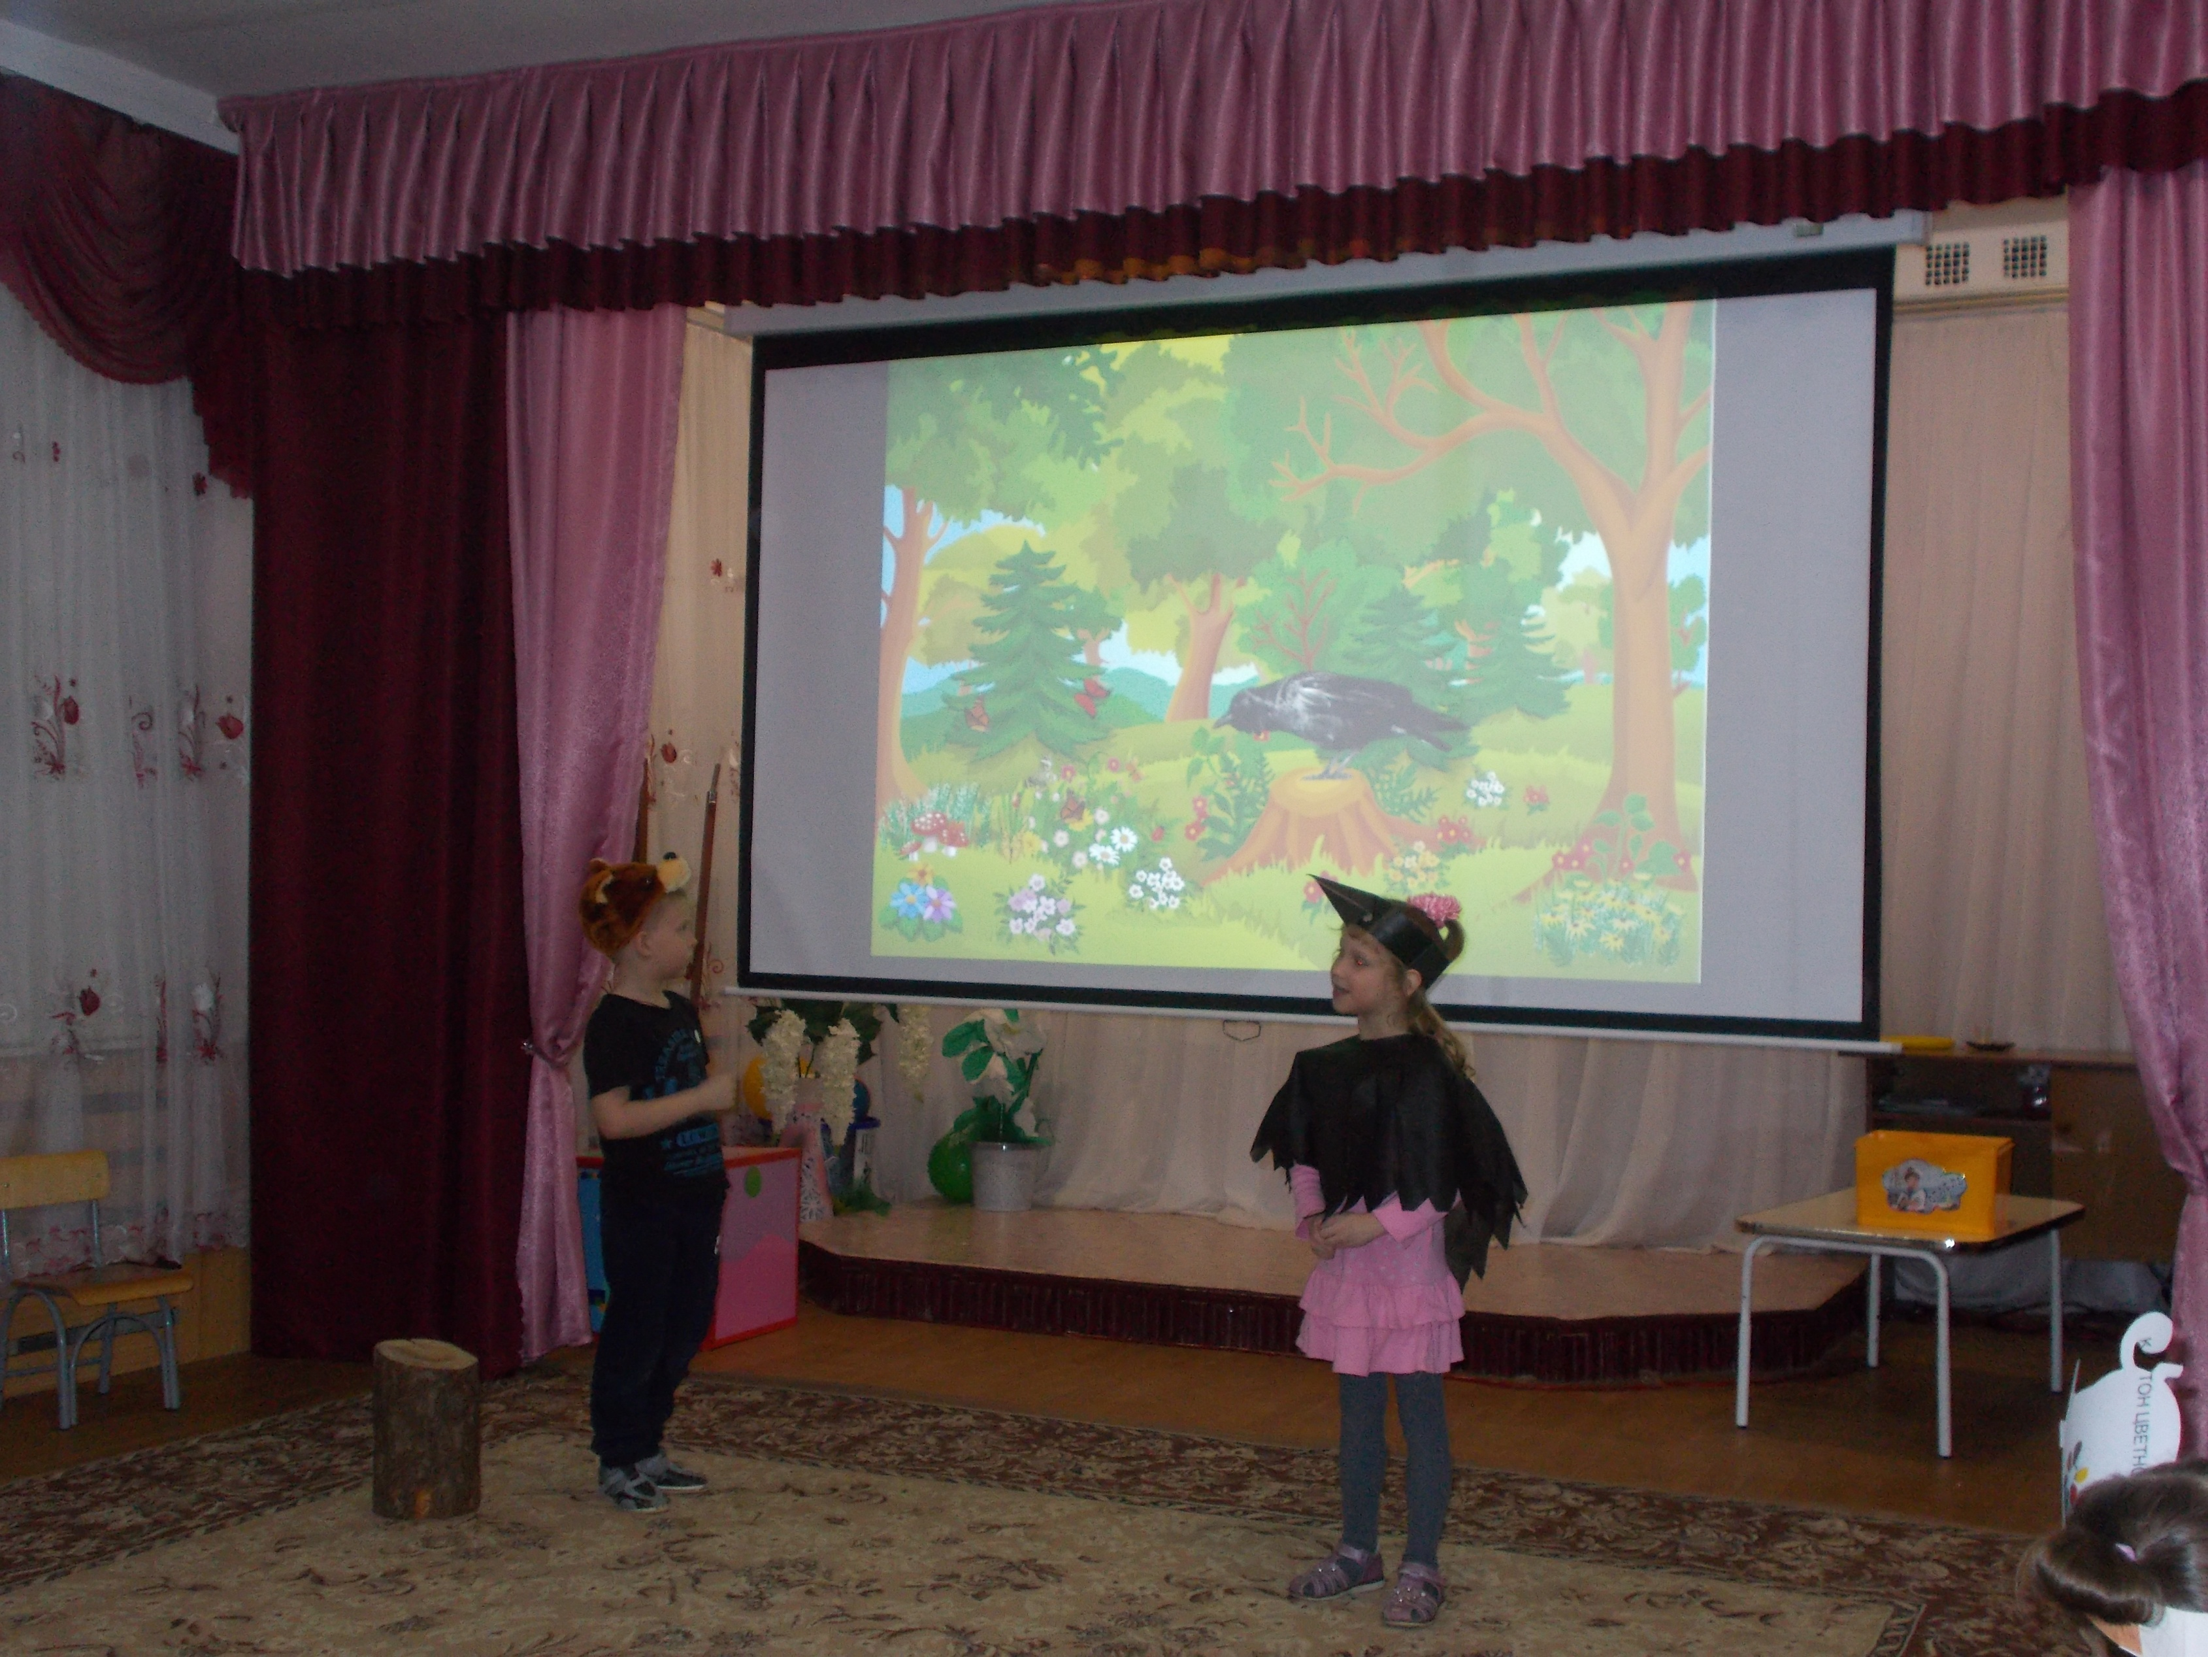
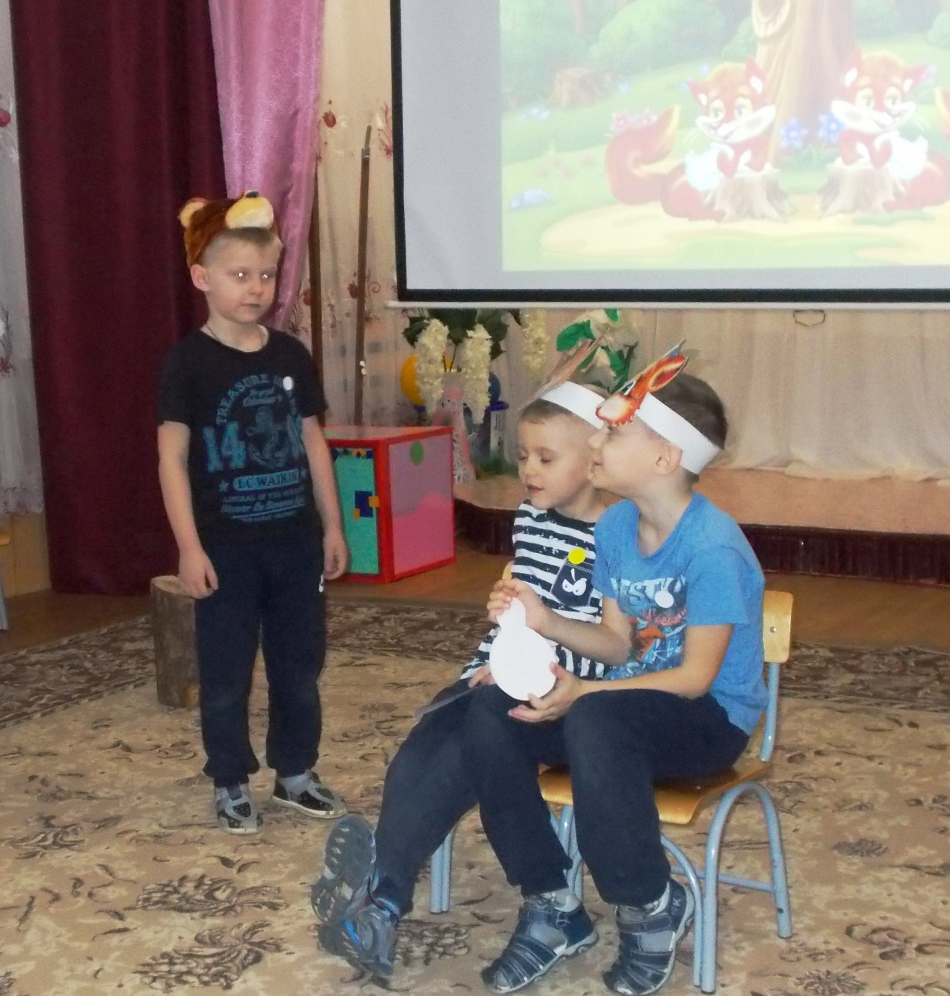
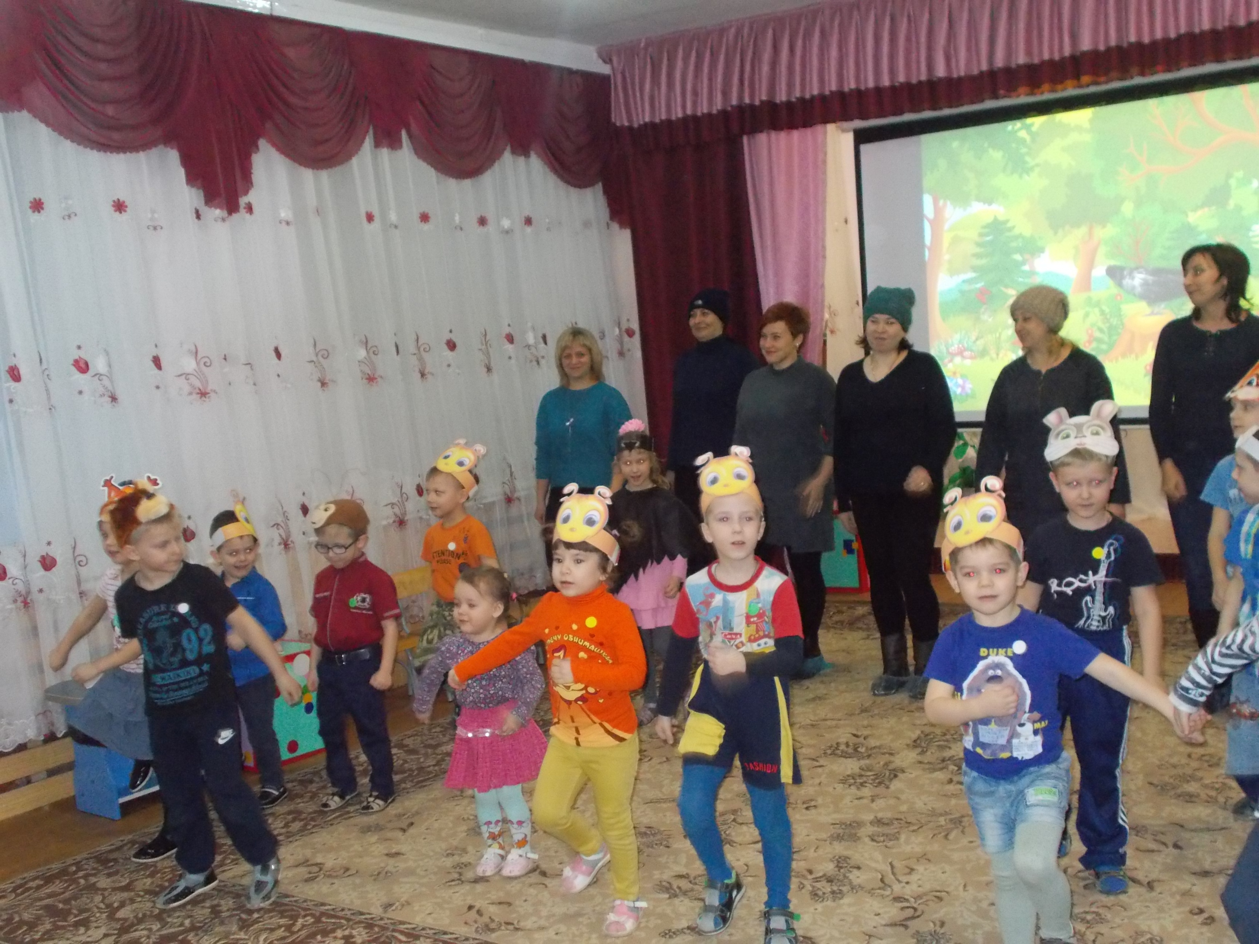
Драматизация сказки
«Секреты здоровья»

Slide 30
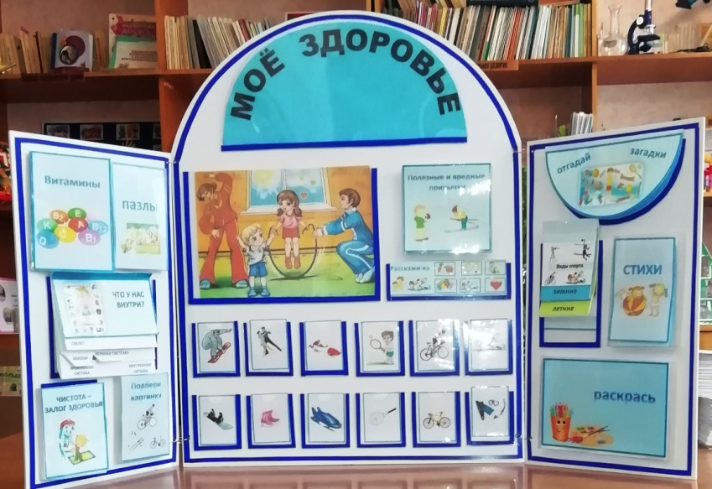
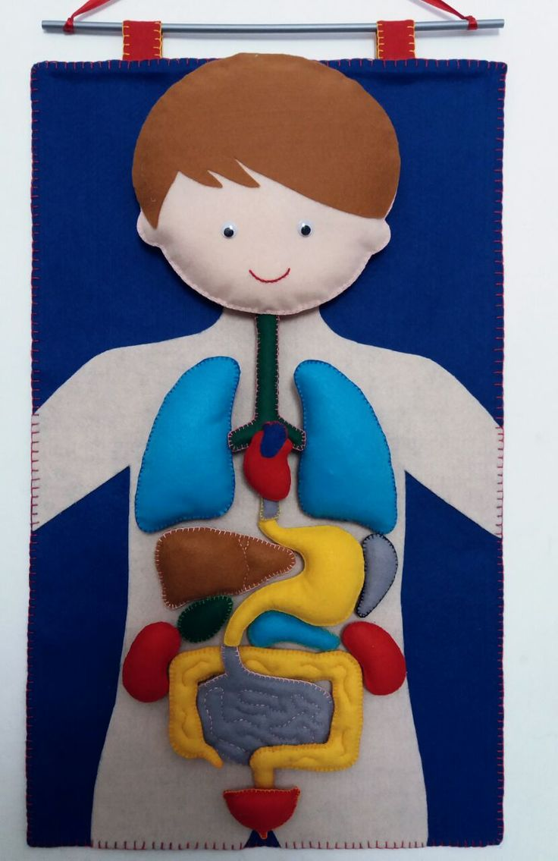
Продукты проекта
Лэпбук
«Моё здоровье»
макет
«Что у нас внутри»
Массажные коврики

